Slide 1

Hand Closet
개인 옷장 관리 시스템을 활용한
옷차림 추천 웹앱
2018E7304 김승혁
2018E7307 김찬호

Slide 2
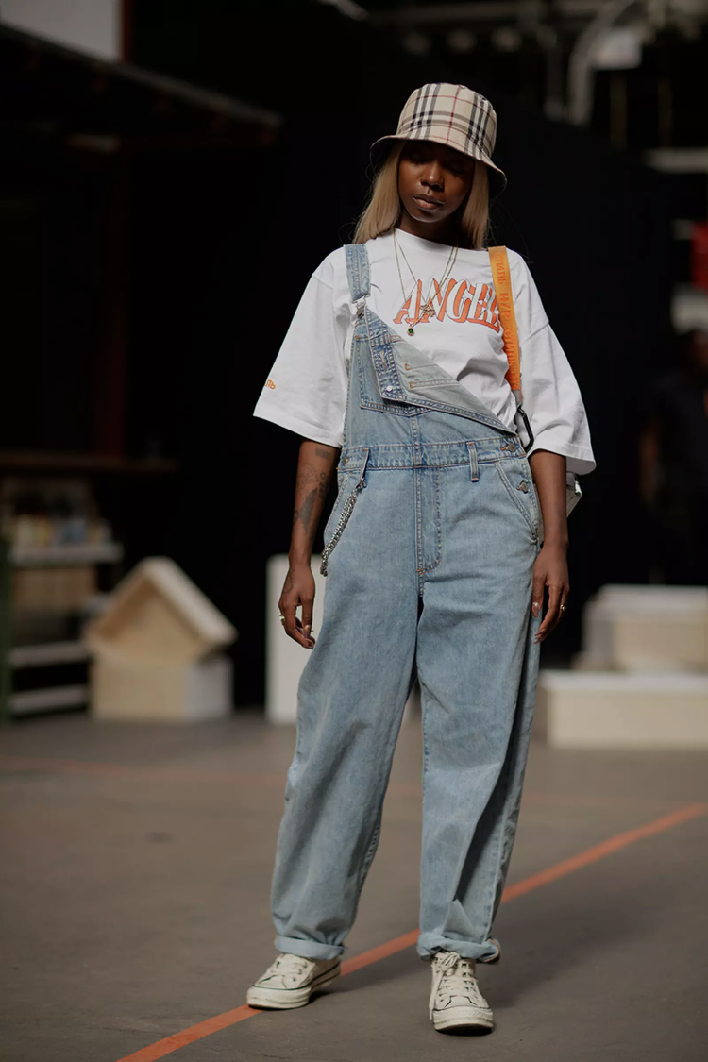
목차
1
프로젝트 주제
2
개발환경 & 사용기술
3
DB 설계
4
기능 구현
5
프로젝트 시연

Slide 3

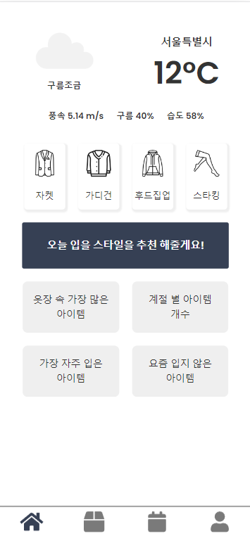

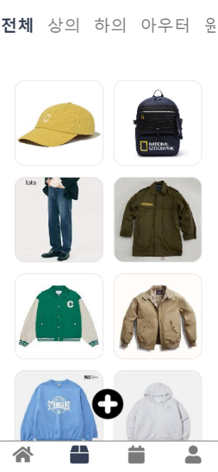
Part 1
프로젝트 주제
Hand Closet
사용자들의 옷장을 기반으로 개인 맞춤형 패션 서비스를 제공하는 디지털 옷장 플랫폼으로
사용자가 보다 쉽게 옷장을 관리하고 코디를 추천 받을 수 있는 웹앱

Slide 4















Part 2
개발환경 & 사용기술
Programming Languages
Framework / Library
Server
- ojdbc8.jar
- json-simple-1.1.1.jar
- jstl-1.2.jar
- log4j-1.2.17.jar
- log4j-api-2.17.0.jar
- ajax
Tooling / DevOps
Open API

Slide 5
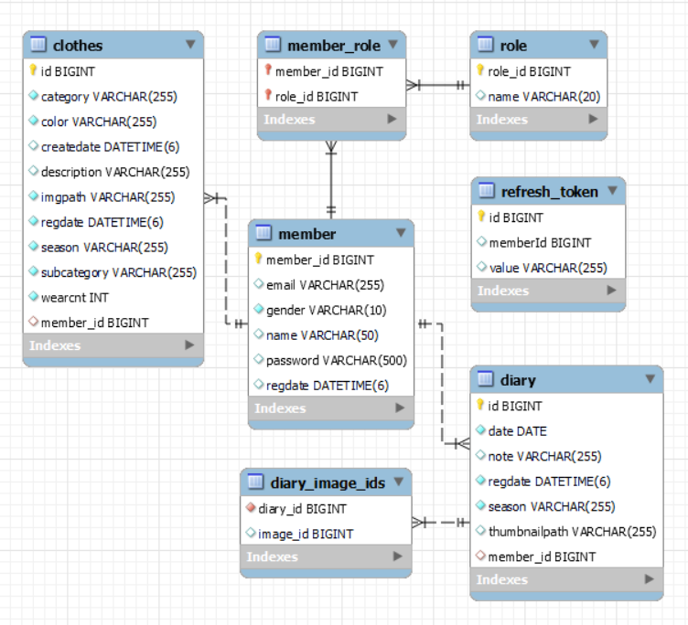
Part 3
DB 설계– ERD

Slide 6
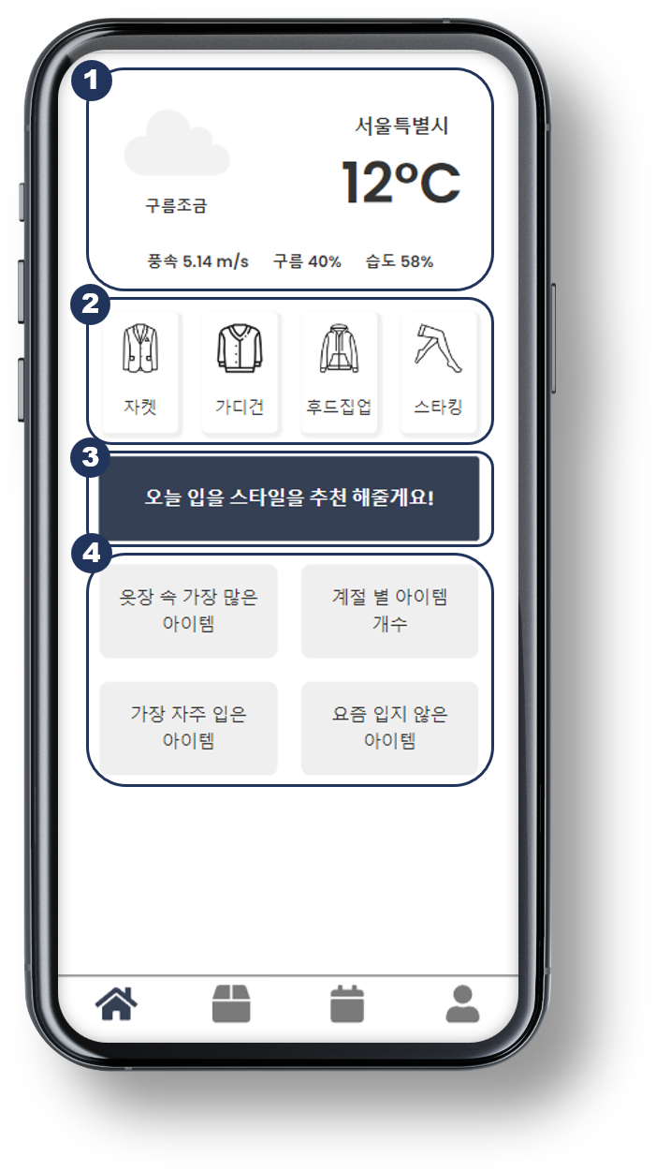
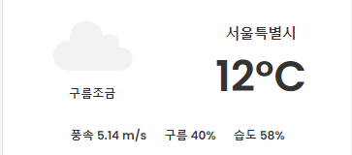
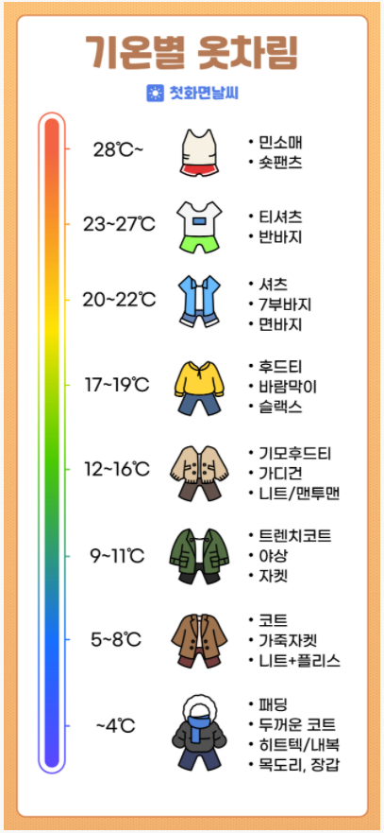
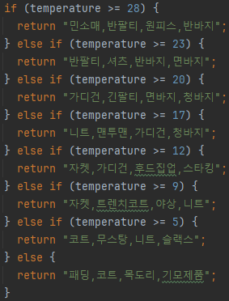
Part 4
기능 구현 – 메인 페이지
+
+

Slide 7

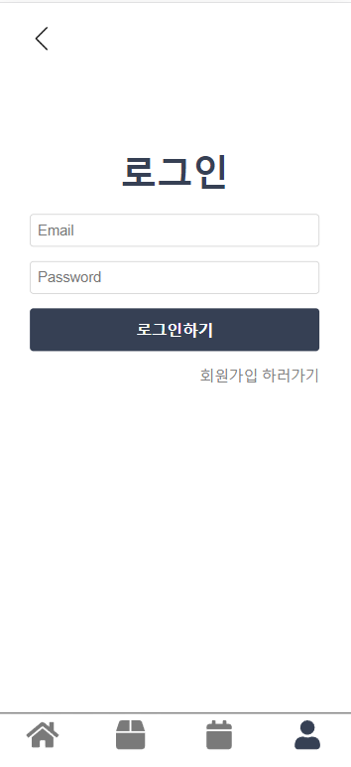
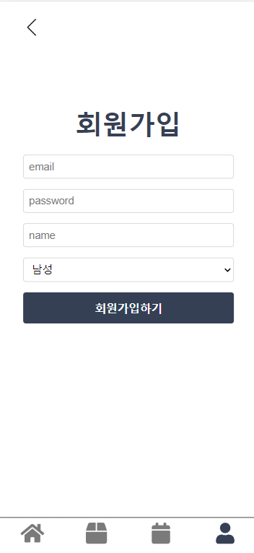
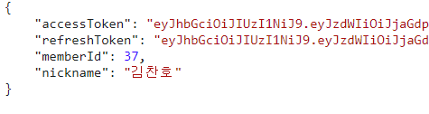
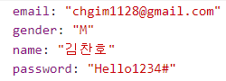
Part 4
기능 구현 – 로그인 / 회원가입
# Spring Security, JWT를 이용하여 Token 방식의 회원 로직 구현
# Redis와 DB 에서
Refresh Token 관리
1

Slide 8
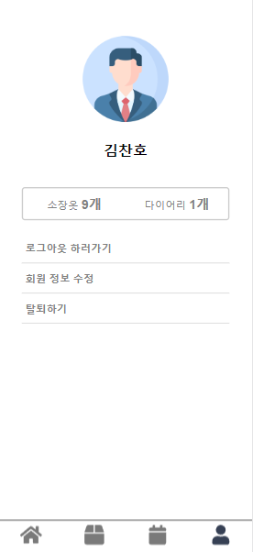
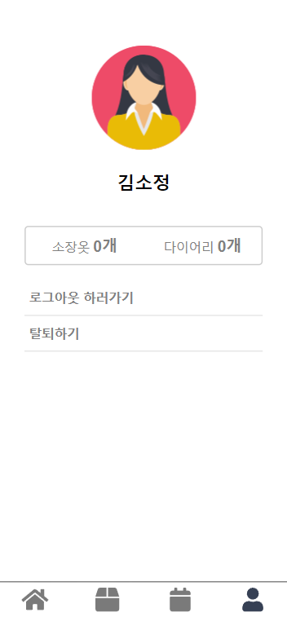
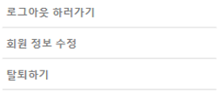
Part 4
기능 구현 – 마이페이지
1
# 회원가입 시 선택한
성별 별 프로필 이미지
2
# 회원 정보 조회
# 등록한 아이템, 다이어리 수 보여줌
# 로그아웃 / 탈퇴하기

Slide 9

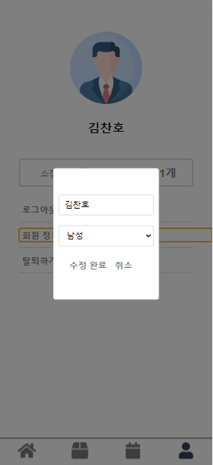
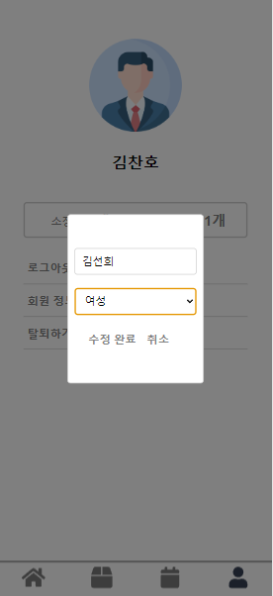
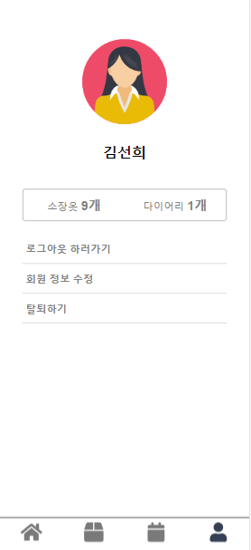
Part 4
기능 구현 – 마이페이지 회원 정보 수정

Slide 10
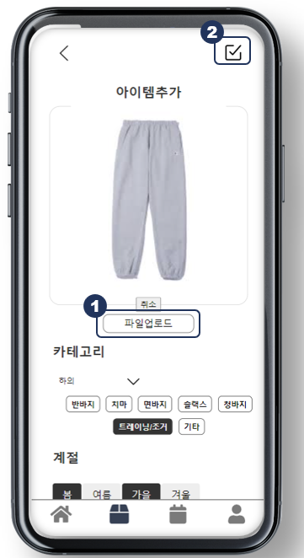

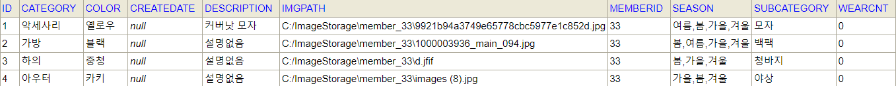
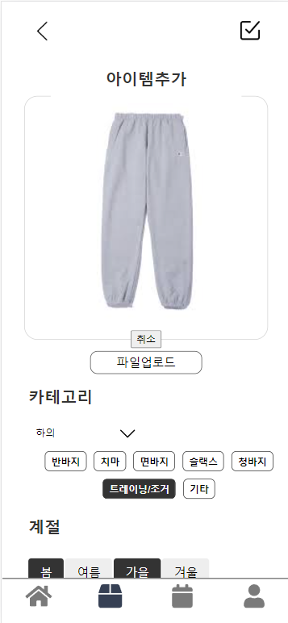
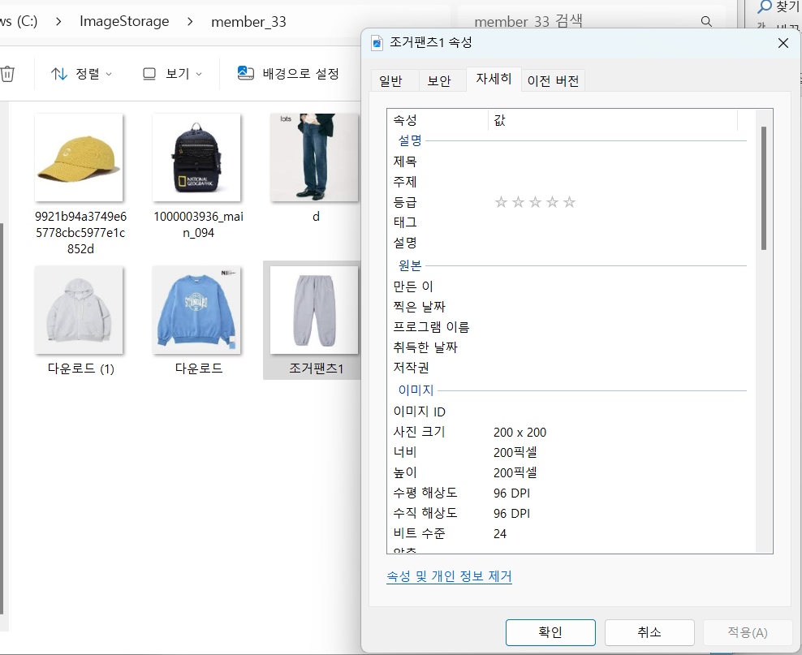
Part 4
기능 구현 – 디지털 옷장 아이템 등록
2
1
# 파일 시스템에 이미지 저장
# DB에 이미지 경로, 추가 정보 저장
# 이미지 200 x 200 사이즈 리사이징
(javax.imageio)

Slide 11
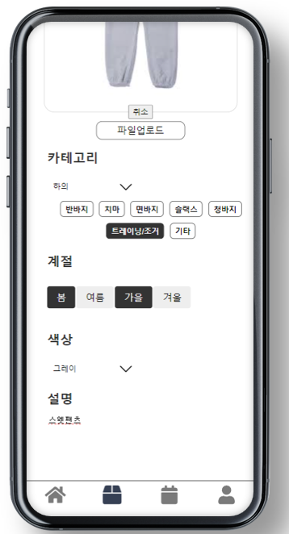
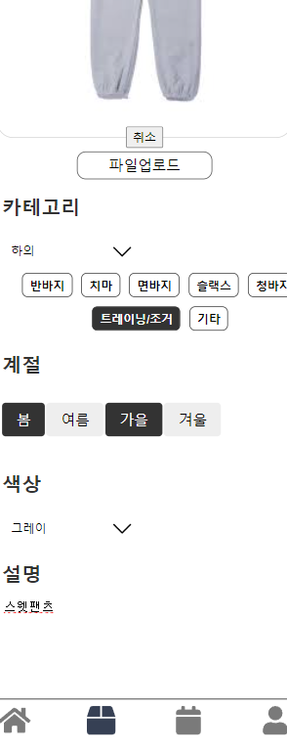
Part 4
기능 구현 – 디지털 옷장 아이템 등록
2
1
# 파일 시스템에 이미지 저장
# DB에 이미지 경로, 추가 정보 저장
# 이미지 200 x 200 사이즈 리사이징
(javax.imageio)

Slide 12
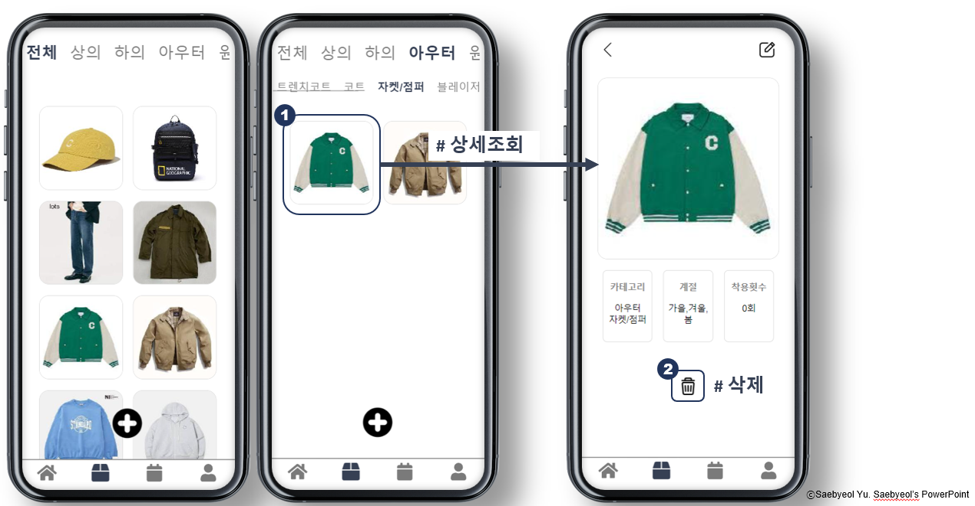

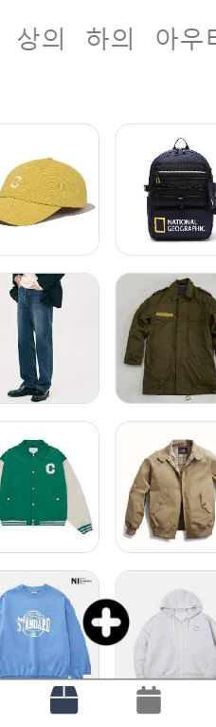
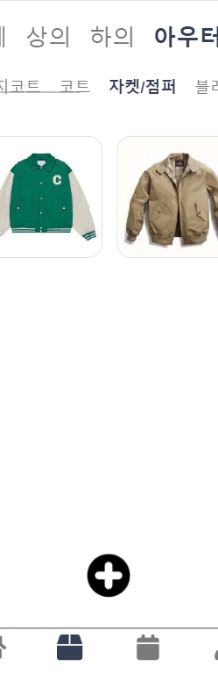
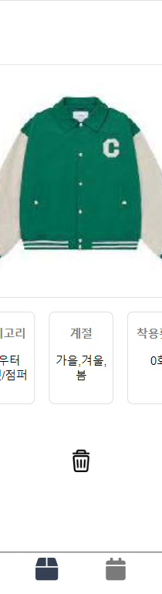
Part 4
기능 구현 – 카테고리 별 조회, 상세조회, 삭제
1
# 상세조회
2
# 삭제

Slide 13
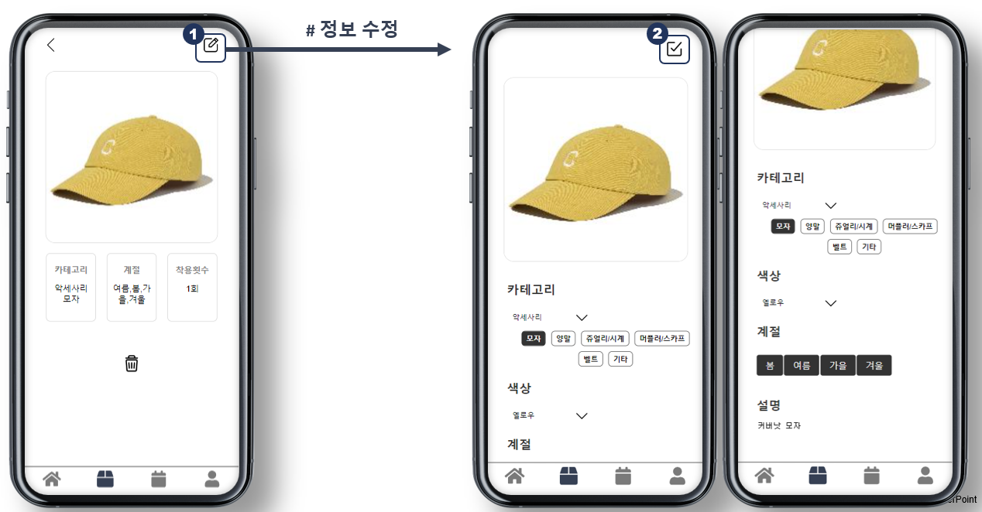
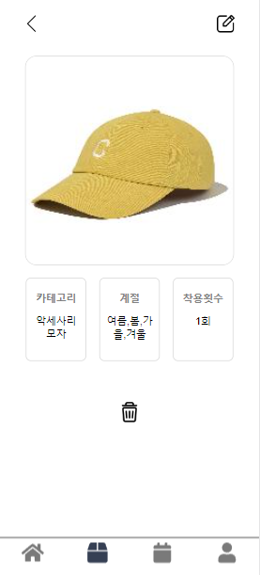
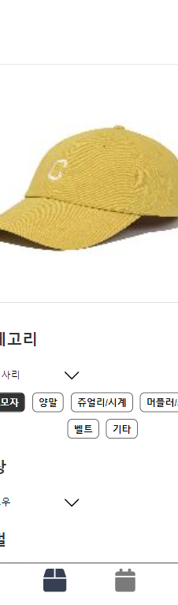
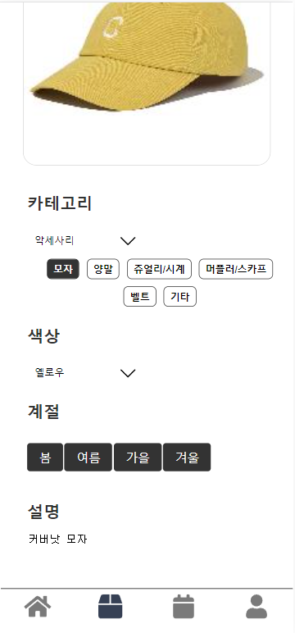
Part 4
기능 구현 – 아이템 정보 수정
1
# 정보 수정
2

Slide 14

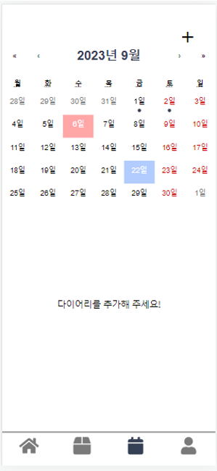
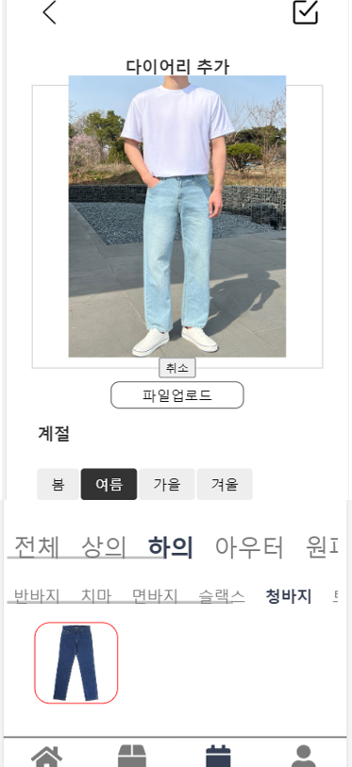
Part 4
기능 구현 – 다이어리 코디 추가
3
2
# 저장
1
# 날짜 선택 후 다이어리 추가
# 현재 날짜는 빨간색, 선택 날짜는 파란색
# 선택된 아이템의 등록일
선택한 날짜에 맞게 업데이트
# 선택된 아이템은 입은 횟수
+1 증가
# CREATEDATE: 2023-09-22
# WEARCOUNT: 3(+1)

Slide 15
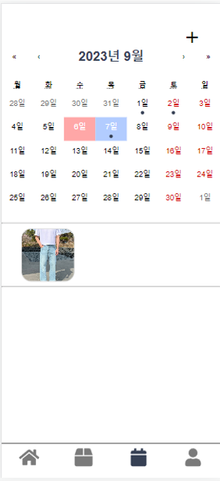
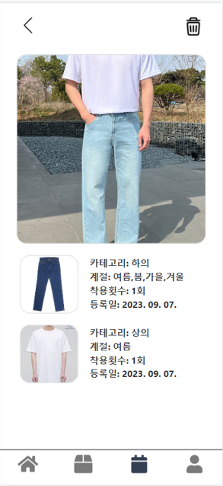
Part 4
기능 구현 – 다이어리 상세조회, 삭제
2
# 삭제
# 각 아이템의 등록일 -> 이전
등록일로 업데이트
# 각 아이템의 입은 횟수 -1 감소
1
3
# 날짜 별 다이어리 정보 조회
# 다이어리 정보 존재 시 파란 점
# 파란 점 있는 날짜 클릭 시 썸네일 보여줌
# 해당 날짜에 저장된 아이템 목록

Slide 16
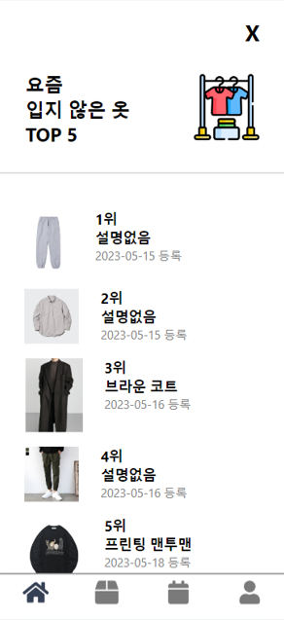
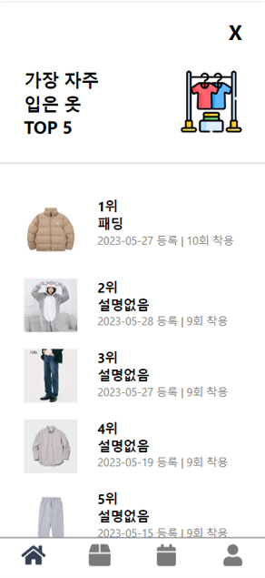
Part 4
기능 구현 – 다이어리에 등록된 아이템 생성 날짜, 입은 횟수 기반 통계
# 등록일 최근 순 TOP 5
# 입은 횟수
많은 순 TOP 5

Slide 17
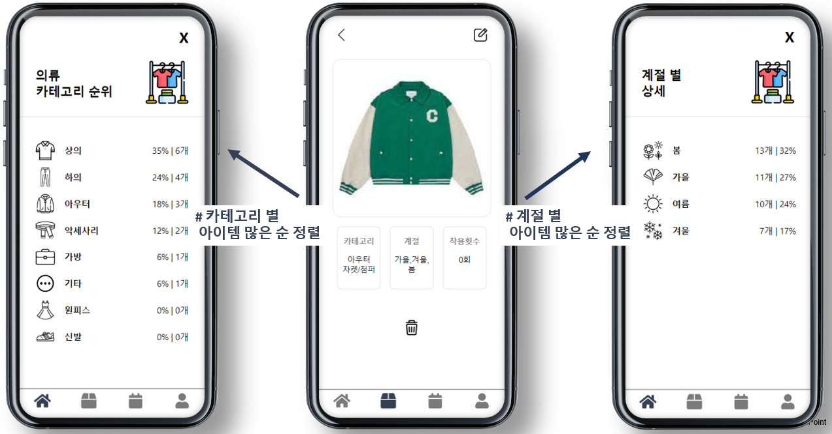
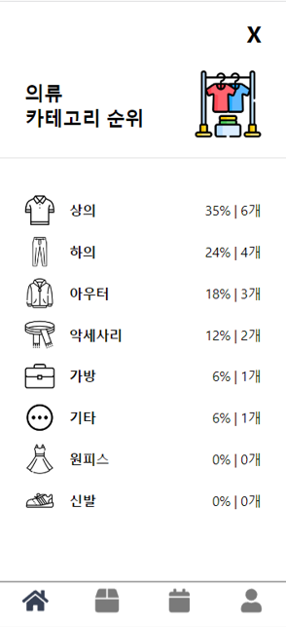
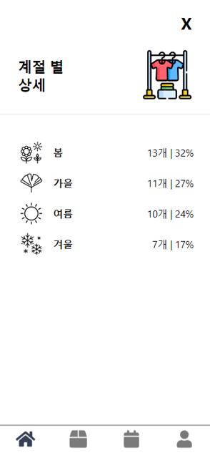
Part 4
기능 구현 – 등록 된 아이템 기반 카테고리 순위 및 계절 별 통계
# 카테고리 별
아이템 많은 순 정렬
# 계절 별
아이템 많은 순 정렬
3

Slide 18
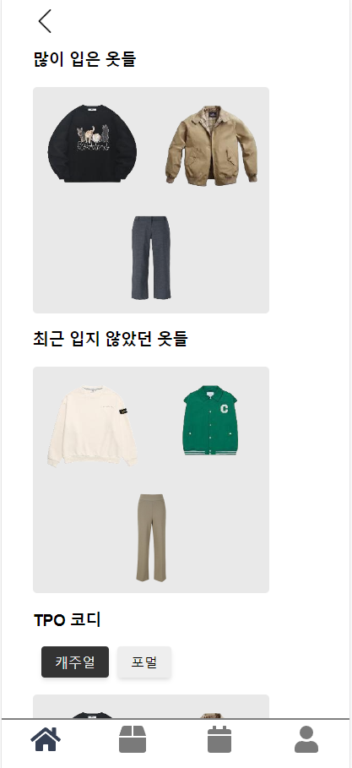
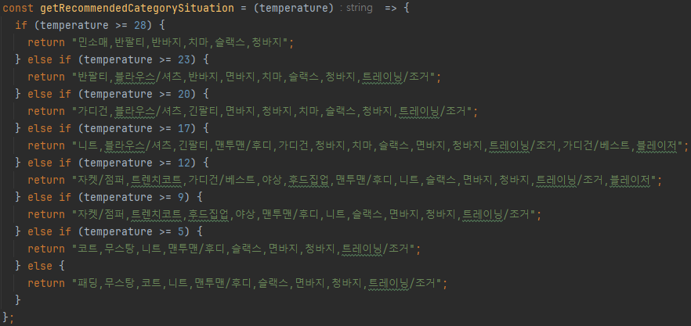
Part 4
기능 구현 – 코디 추천(많이 입은 옷, 적게 입은 옷)
Ex) 현재 기온 11도 기준
1
카테고리
상의: 민소매, 반팔티, 긴팔티, 블라우스/셔츠, 맨투맨/후디, 니트
하의: 반바지, 치마, 면바지, 슬랙스, 청바지, 트레이닝/조거
아우터: 트렌치코트, 코트, 자켓/점퍼, 블레이저, 야상, 무스탕, 패딩, 후드집업, 가디건/베스트
…
# 아우터, 상의, 하의 추천
# 입은 횟수가 많은 옷(많이 입은 옷)
2
# 등록일 오래된 아이템
(최근 입지 않은 옷)

Slide 19
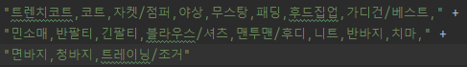
Part 4
기능 구현 – 코디 추천(상황 별 추천(TPO))
Ex) 현재 기온 11도 기준
카테고리
상의: 민소매, 반팔티, 긴팔티, 블라우스/셔츠, 맨투맨/후디, 니트
하의: 반바지, 치마, 면바지, 슬랙스, 청바지, 트레이닝/조거
아우터: 트렌치코트, 코트, 자켓/점퍼, 블레이저, 야상, 무스탕, 패딩, 후드집업, 가디건/베스트
…
# 캐주얼
# 포멀

Slide 20
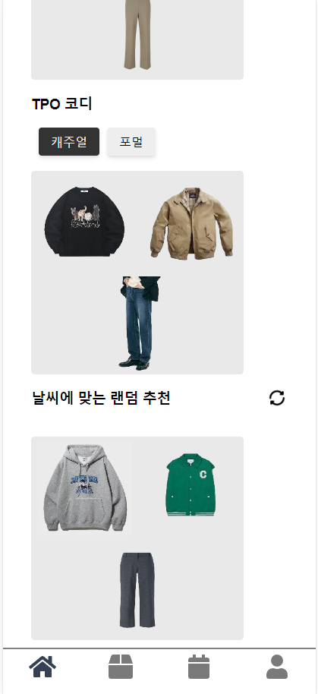
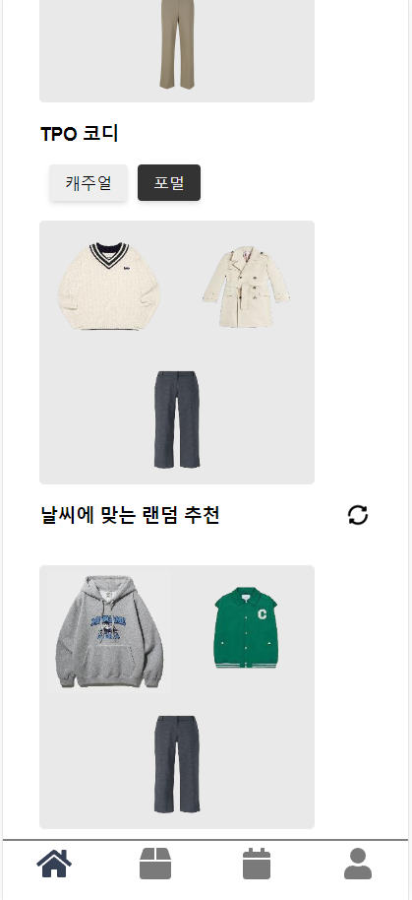
Part 4
기능 구현 – 코디 추천(상황 별 추천(TPO))
Ex) 현재 기온 11도 기준
# 캐주얼 코디
# 맨투맨, 자켓, 청바지
# 포멀 코디
# 니트, 트렌치 코트, 슬랙스
1
2

Slide 21
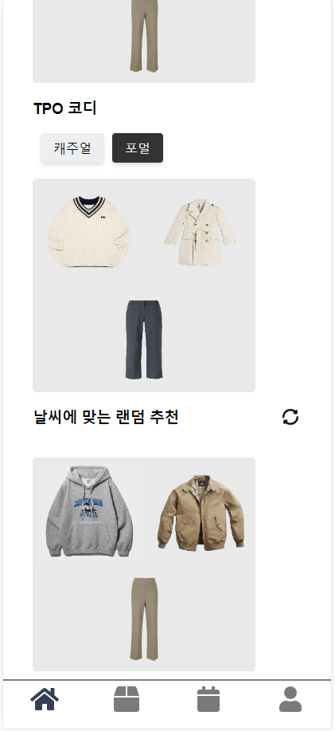
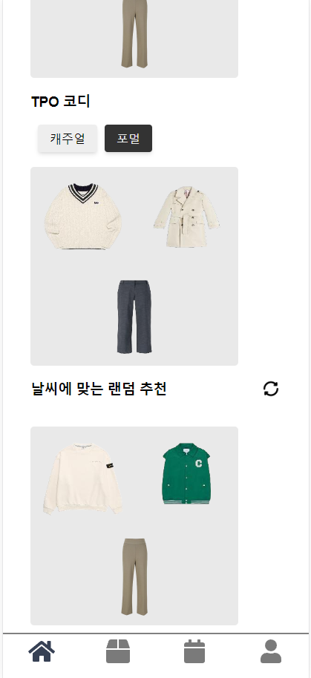
Part 4
기능 구현 – 코디 추천(랜덤 추천)
Ex) 현재 기온 11도 기준
# 현재 기온에 적합한
옷 기준 랜덤 돌리기
# 랜덤 돌리기 버튼
1
2

Slide 22
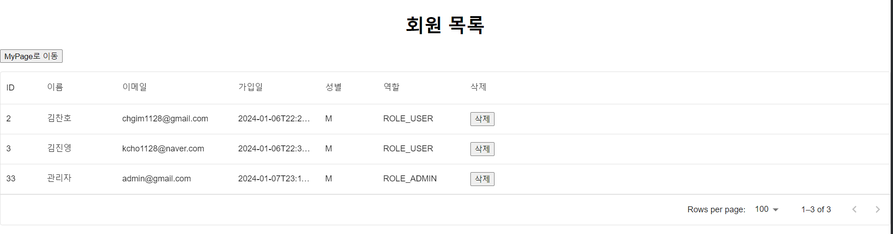
Part 4
기능 구현 – 관리자 회원 관리
# 관리자 페이지 회원 조회 및 삭제
1
2

Slide 23
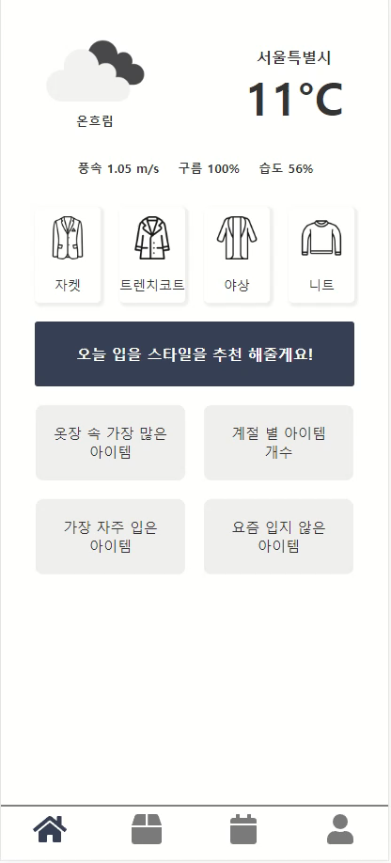
Part 5
프로젝트 시연

Slide 24

감사합니다

